Slide 1
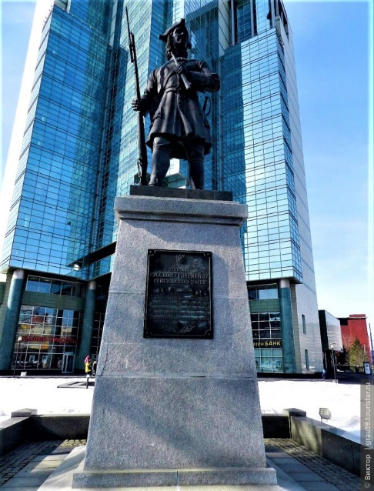
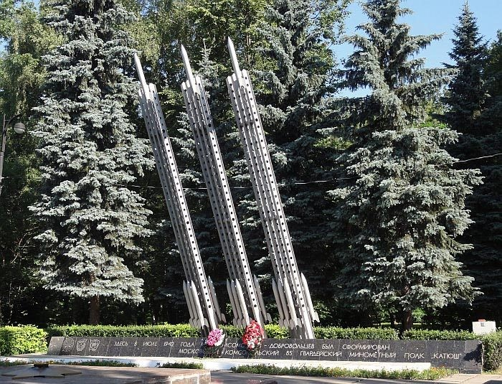
Тема: Новая жизнь памятников

Slide 2
Проблема: За памятниками никто не ухаживает
Дело в том что за большой частью памятников восточного административного округа (и не только) никто не ухаживает, из за чего они быстрее теряют хороший вид, и начинают быстрее разрушаться. Исходя из выше сказанных слов мы делаем вывод: если не ухаживать за памятниками, они будут разрушаться и из за этого следующие поколения не узнают историю нашего района, округа, города, и страны в принципе, что является огромной проблемой по части знаний будущих поколений

Slide 3
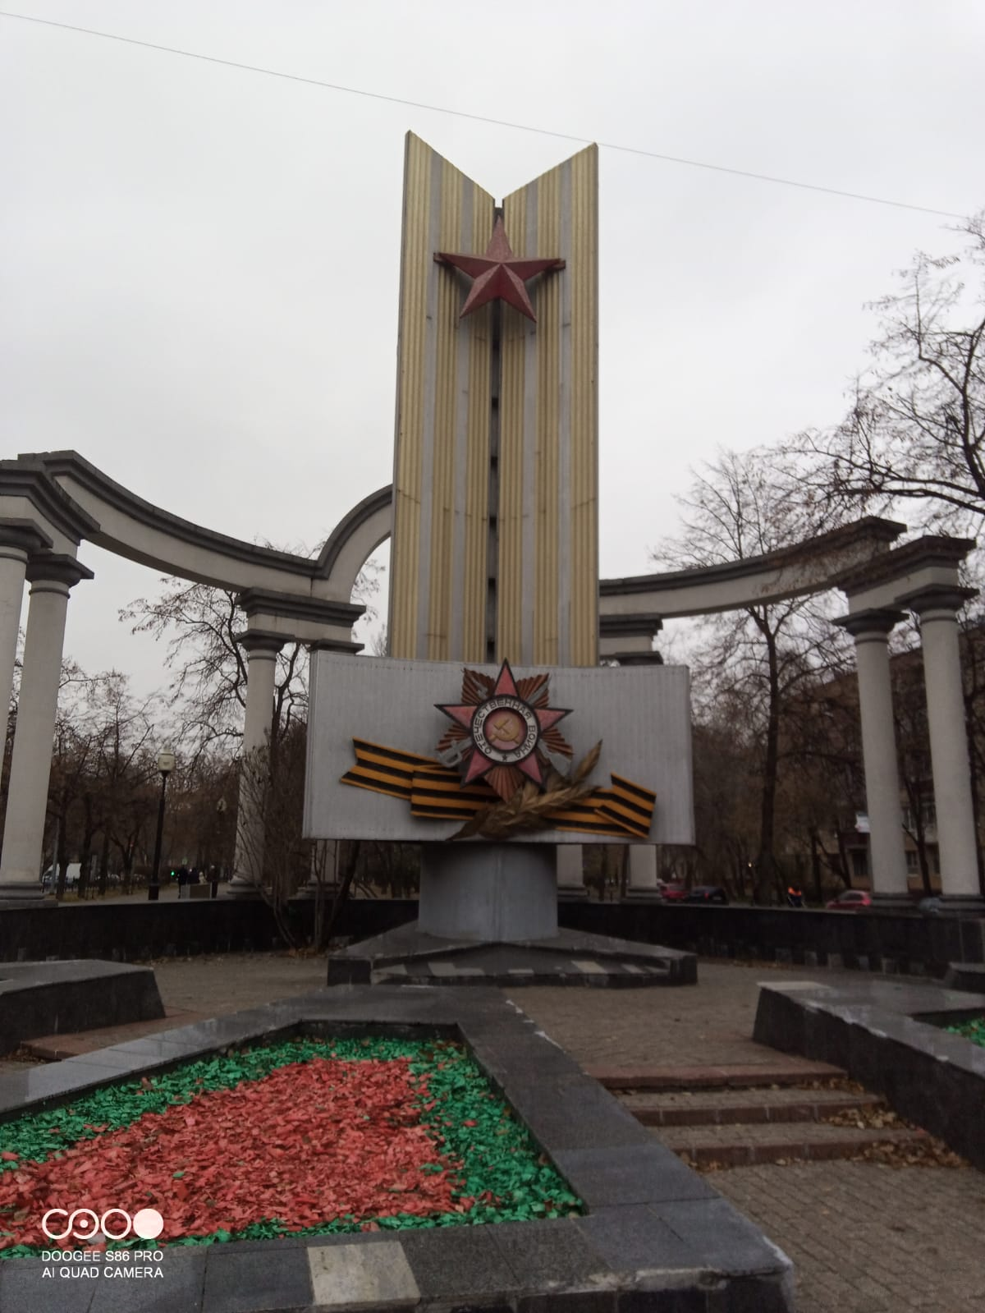
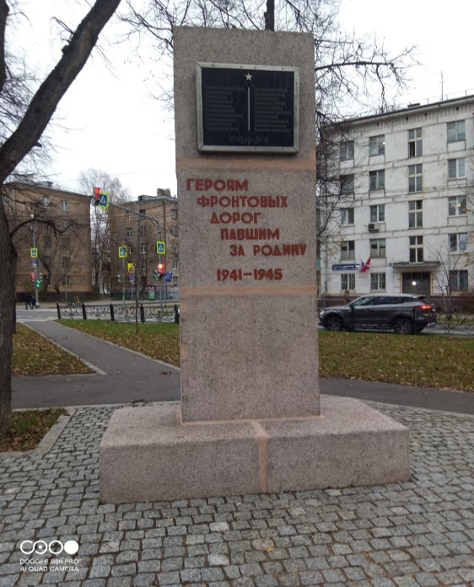
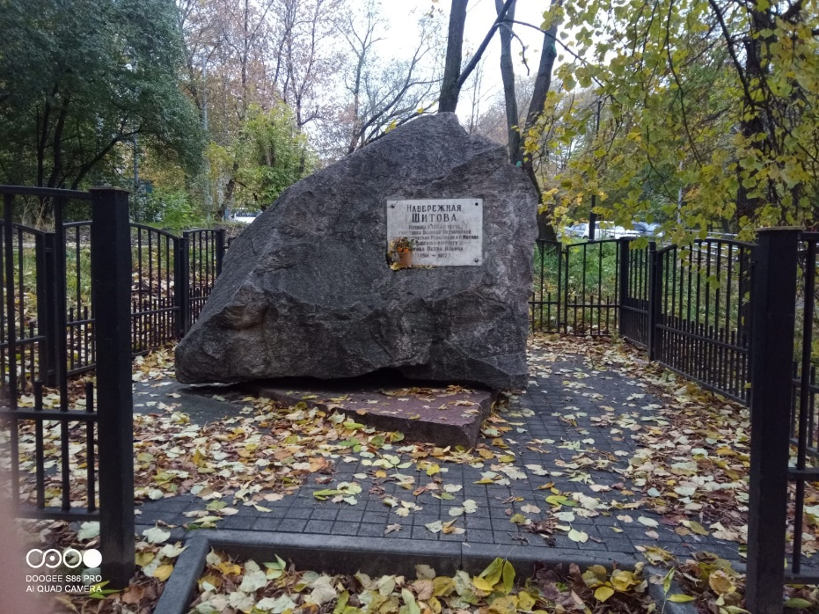
Цель: Взять под опеку памятник за которым будет ухаживать юнармия нашей школы примеры памятников:

Slide 4
Задача: Найти памятники. Создать юнармию, выбрать самый неухоженный памятник и отметить даты по которым юнармия будет выезжать для его ухода.

Slide 5
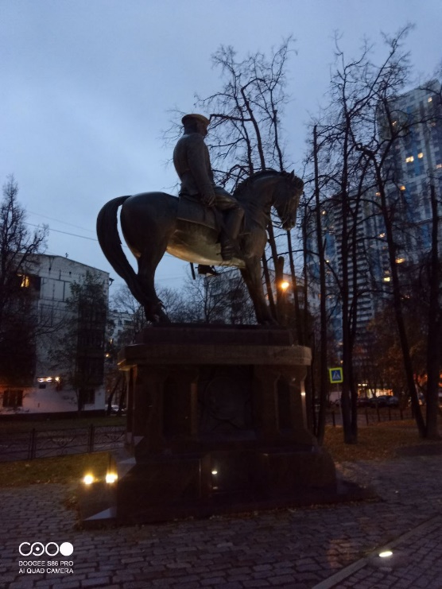
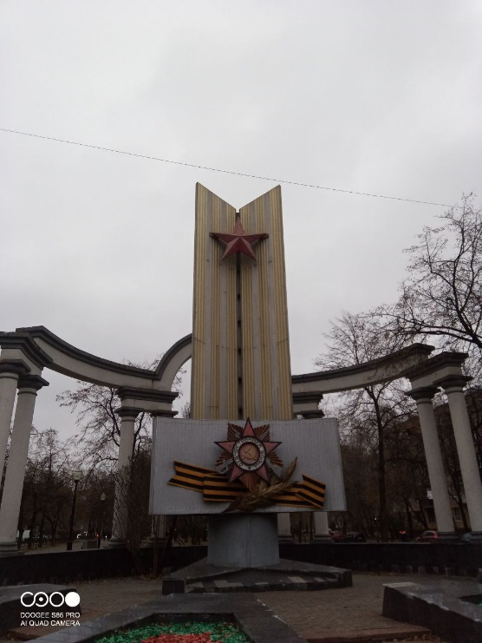
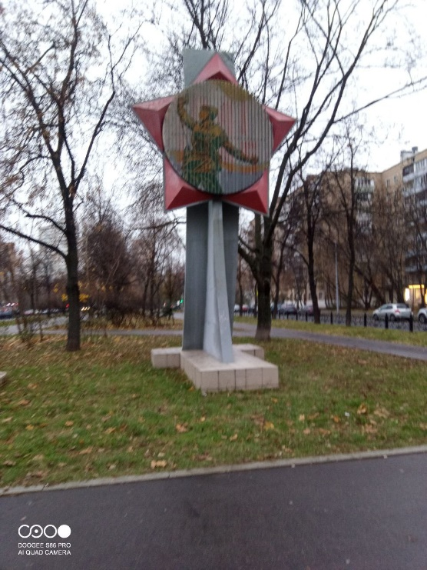
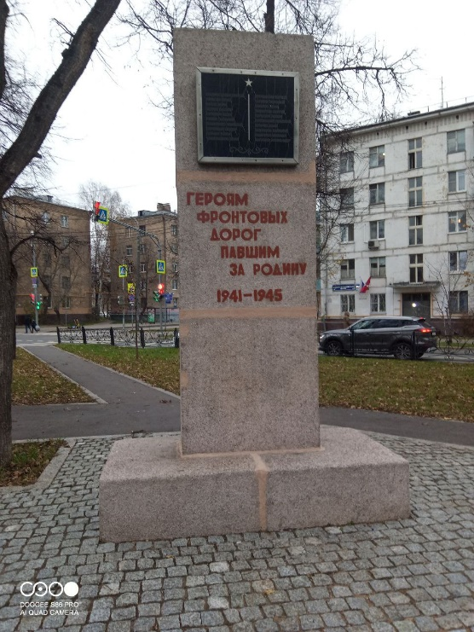
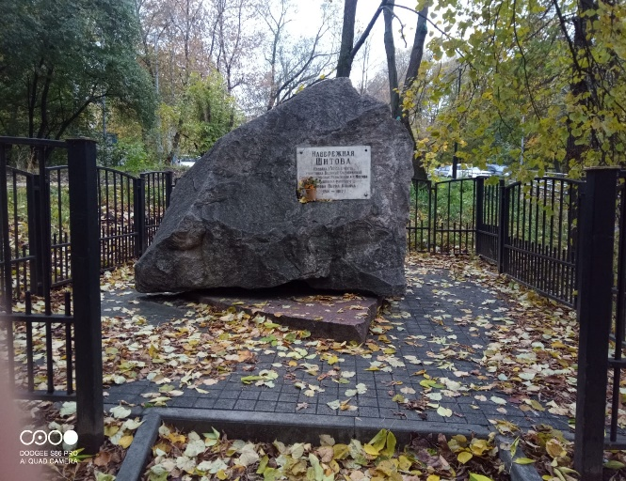
Мы нашли памятники

Slide 6
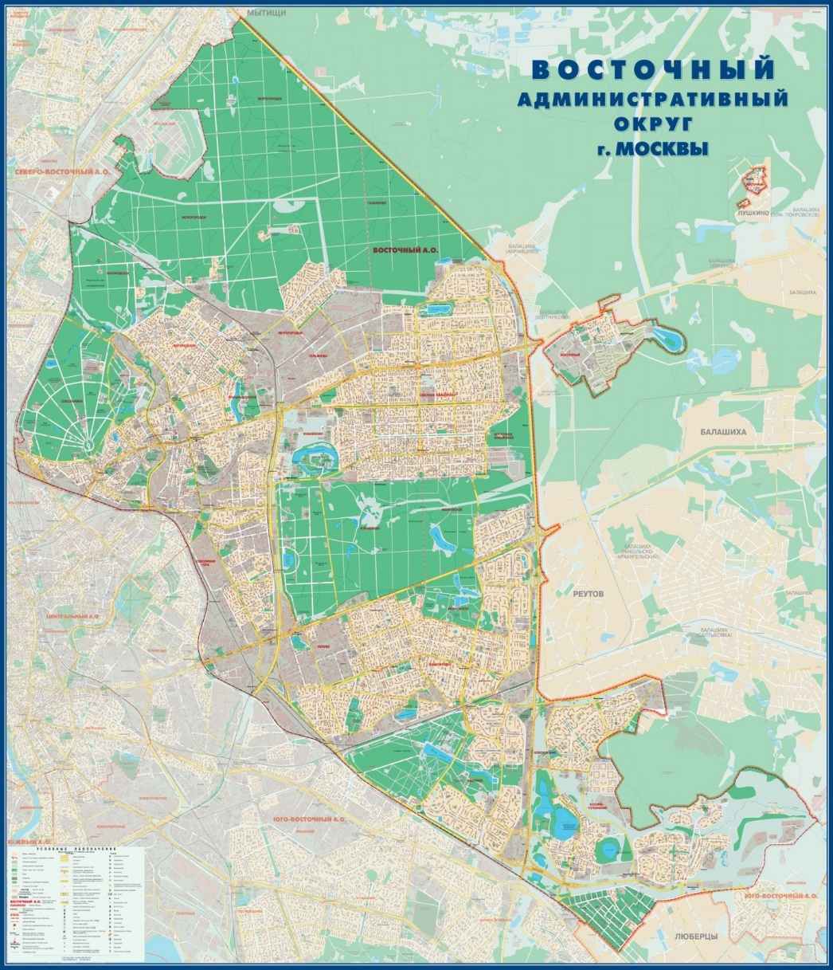
Мы подготовили продукт

Slide 7
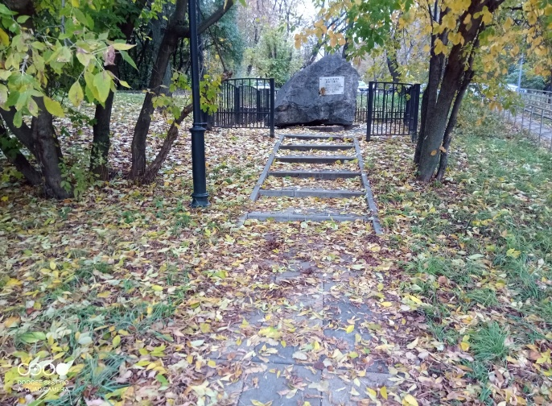
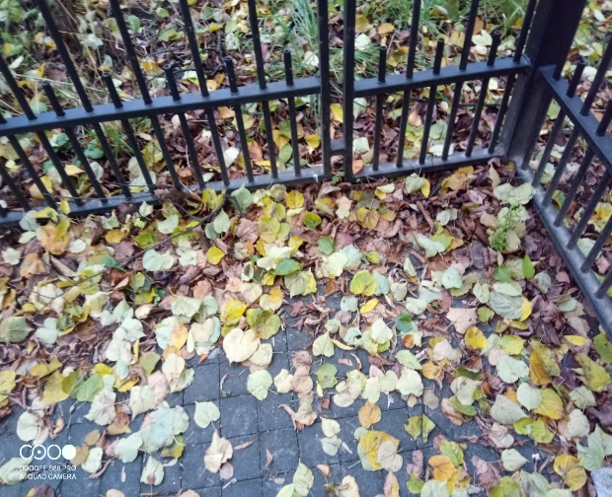
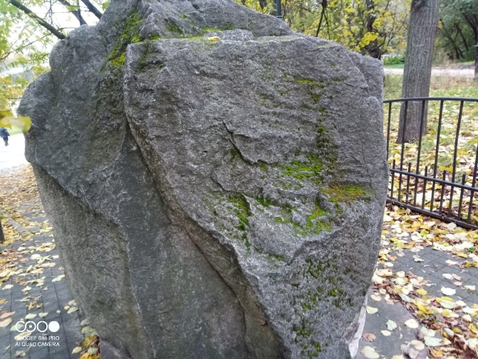
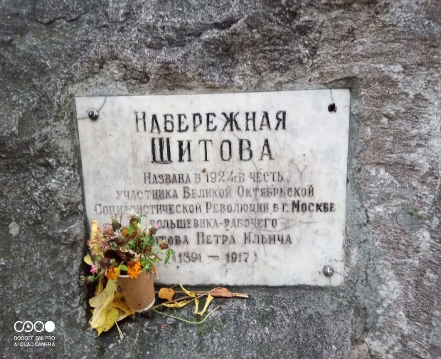
В результате нашего обследование восточного-административного округа, мы пришли к выводу, что самый неухоженный памятник около Черкизовского пруда.

Slide 8
Вы можете задаться вопросом «Да зачем нам это? Они же каменные не развалятся!» Скажите таким мыслям нет! Памятники – это наша история и если эту историю не беречь то вы не будете знать не то что прошлое да даже не настоящее и не будущее! Вот зачем нам нужны памятники. Просим отнестись к этой информации серьёзно!

Slide 9
Спасибо за внимание!
Над проектом работали:
Канторов К.
Лазаренко Л.
Чудненко Д.
Садчиков Д.
Мурашко У.
Емелин С.

